Slide 1
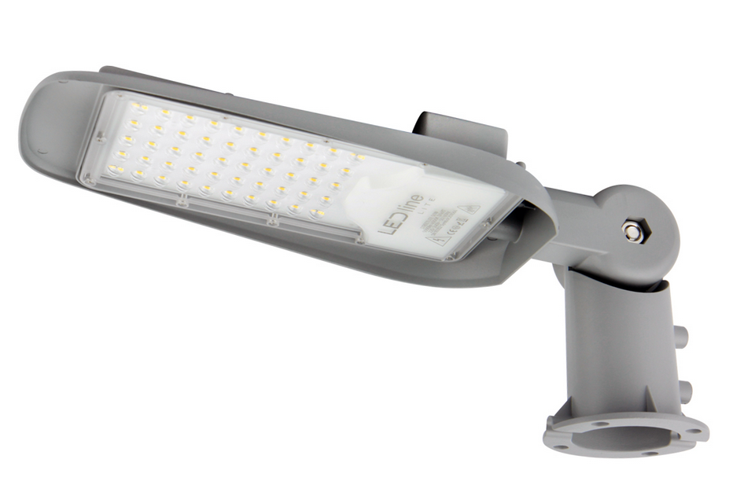


OPRAWA DROGOWA STREETLITE
Moc: 50W 100W 150W
Skuteczność świetlna: 100lm/W
Kąt rozsyłu: 130x75⁰
Klasa szczelności: IP65
Temperatura barwowa: 4000K
CRI: >80
Gwarancja: 3 lata
Ochrona przeciwprzepięciowa: 6kV
www.ledline.pl

Slide 2
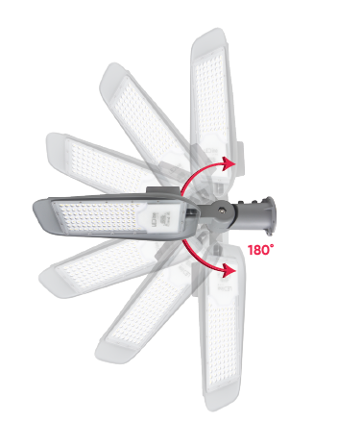
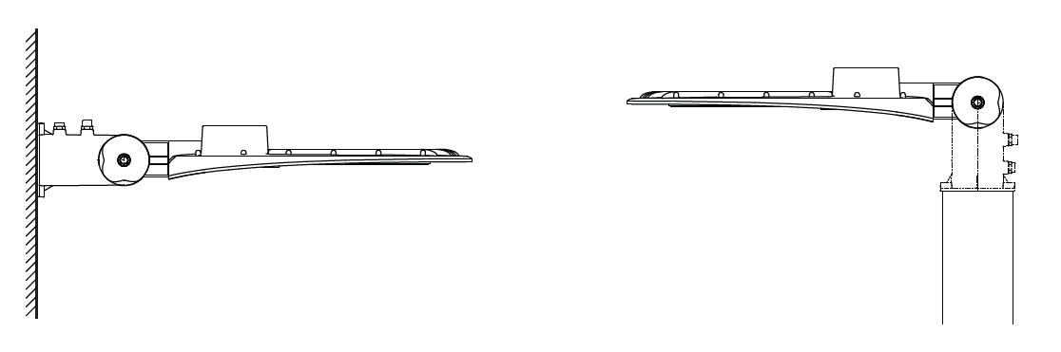
OPRAWA DROGOWA STREETLITE
Obrotowy uchwyt: 180⁰
Możliwość montażu na maszcie, wysięgniku a także natynkowego
www.ledline.pl

